Slide 1
Проектная деятельность на уроках и во внеурочное время

Slide 2
Портрет ученика по ФГОС:
самостоятельно ставит учебные цели,
умеет находить пути решения проблемы,
может контролировать и оценивать свои достижения,
коммуникабельный,
умеет работать в группе,
готов учиться новому.

Slide 3
Проектная деятельность – это совместная учебно - познавательная, творческая, игровая деятельность, имеющая общую цель, согласованные методы, способы деятельности, направленные на достижение общего результата.

Slide 4
Принципы проектной деятельности:
- Проект должен быть посильным.
- Необходимо создавать условия для успешного выполнения проектов.
- Обеспечить руководство проектом со стороны
педагога
- Обязательная презентация результатов
по проекту в той или иной форме.

Slide 5
Этапы работы над проектом
1. Подготовительный:
выбирается тема проекта, ставится проблема,
определяется задание конкретной направленности,
определяются группы учащихся и распределяются роли
2. Практический:
- выполнение поисково –
исследовательских операций,
- контроль,
- презентация,
- самооценка работ

Slide 7
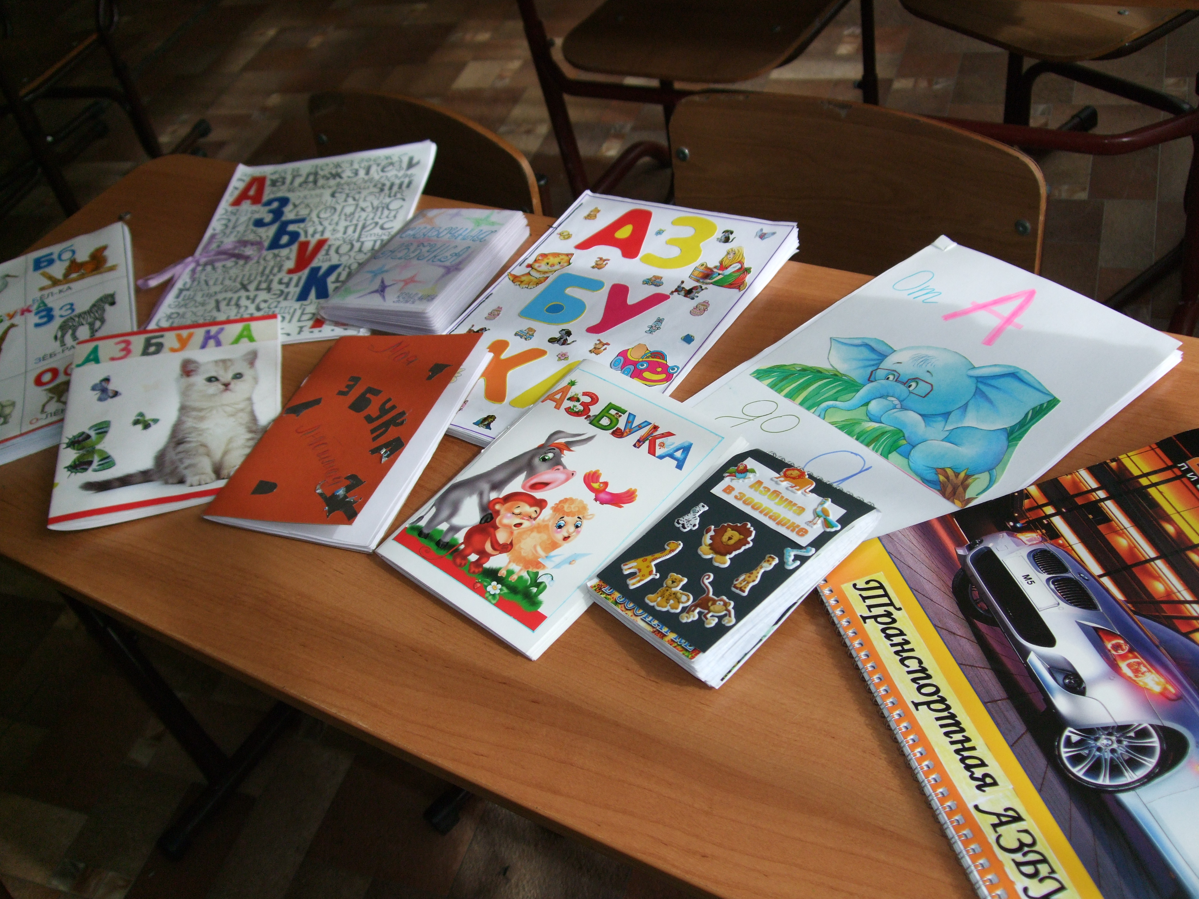

Slide 8
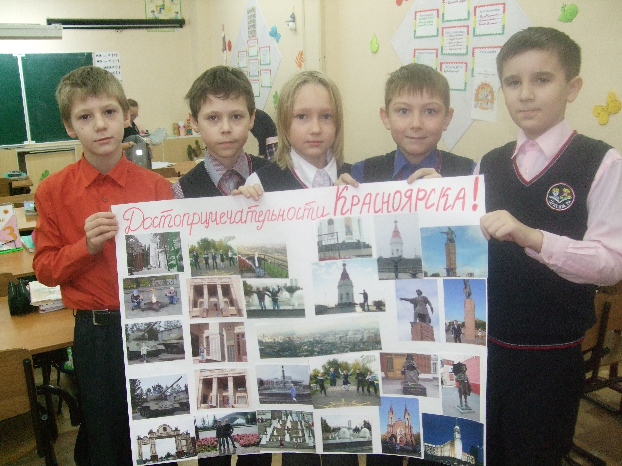

Slide 9
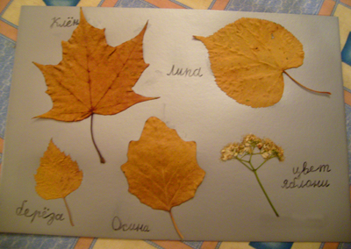
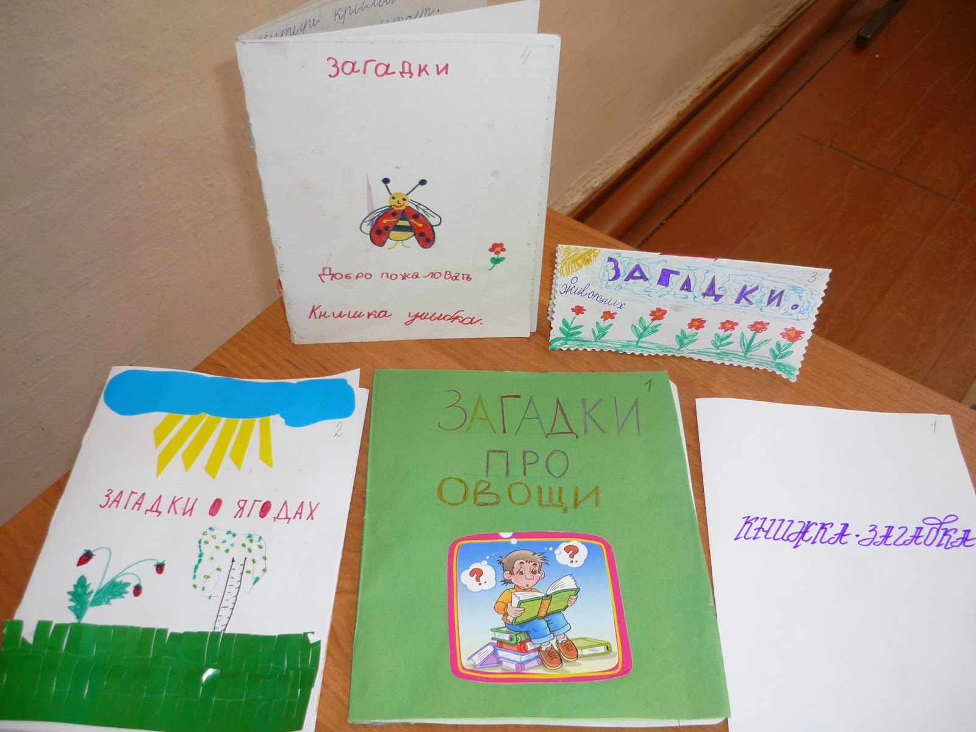

Slide 10
Памятка юного исследователя
• Выбери тему исследования
• Подумай, на какие вопросы по этой теме ты бы хотел найти ответы
• Продумай варианты своих ответов на поставленные вопросы
• Реши, где ты будешь искать ответы на поставленные вопросы
• Поработай с источниками информации, найди ответы на свои вопросы
• Сделай выводы
• Оформи результаты своей работы
• Подготовь краткое выступление по представлению своего исследования

Slide 11
СПАСИБО ЗА ВНИМАНИЕ!

